Slide 1
Optimalizácia odbavovacieho systému knižnice

Slide 2
Zadanie témy
Modelovaný systém obsluhy, ktorí pozostáva z dvoch obslužných pultov. Prvý pult slúži na vrátanie kníh do knižnice a druhý slúži na požičiavanie kníh. Ak pri druhom pulte stojí viac ako 6 ľudí a pri pulte na vrátenie kníh je menej ako 3 čitatelia tak si čitateľ môže požičať knihy aj pri obslužnom pulte vrátenia kníh. Pokiaľ by sa pri oboch pultoch nachádzalo viac ako 10 čitateľov tak ďalší prichádzajúci čitateľ opúšťa knižnicu bez využitia služieb.

Slide 3
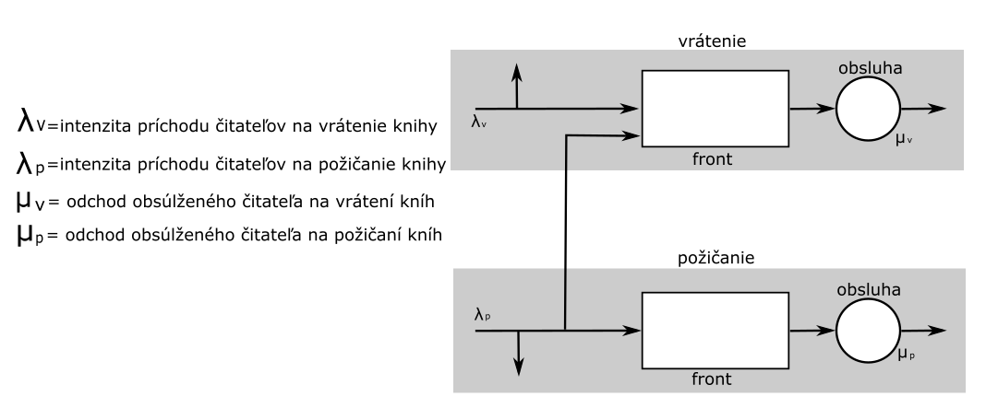
Zjednodušený model

Slide 4
Zjednodušený model
Vo fronte pred obsluhou sa môže nachádzať maximálne 1 osoba, zvyšné budú odmietnuté
Množina stavov pre zjednodušený model
S = { ( i, j ): i ϵ { 0, 1, 2 }, j ϵ { 0, 1, 2 } }
i = počet čitateľov v obsluhe a vo fronte pre požičanie
j = počet čitateľov v obsluhe a vo fronte pre vrátenie

Slide 5
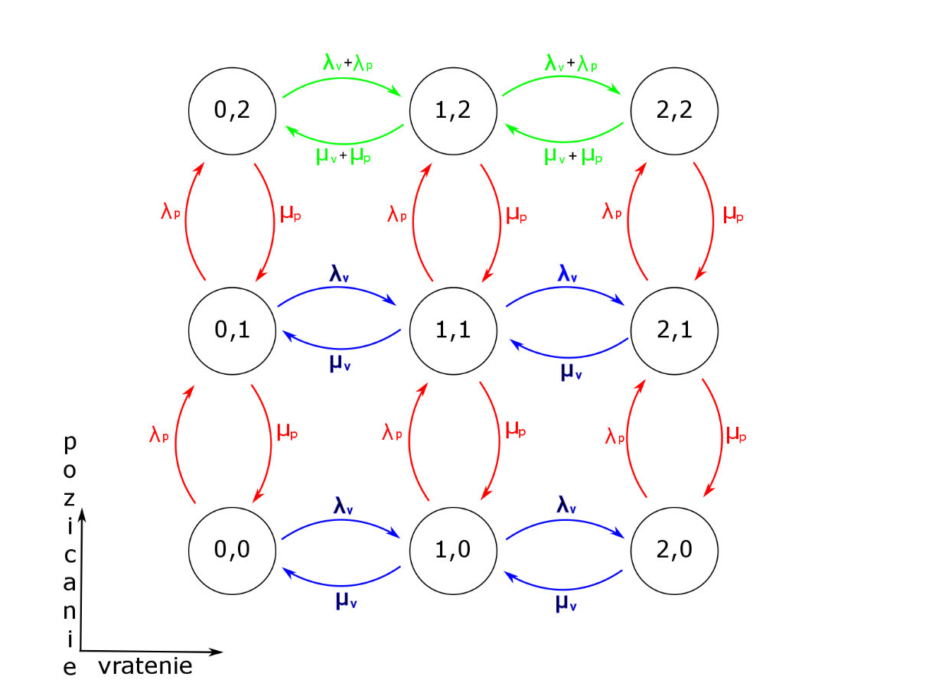
Prechodový graf zjednodušeného modelu

Slide 6
Optimalizačná úloha
Hodinový rozpočet na mzdové náklady pre zamestnancov obsluhy je 8 Eur.
Aký je optimálna hodinová mzda pre zamestnanca pri jednotlivých obslužných pultoch ?
Obslužný pult vrátenia kníh 3,66€/h
Obslužný pult požičania kníh 4,34€/h

Slide 7
Zjednodušený model zo zväčšeným frontom
Vo fronte pred obsluhou sa môže nachádzať maximálne 1 osoba, zvyšné budú odmietnuté
Množina stavov pre zjednodušený model
S = { ( i, j ): i ϵ { 0, 1, 2, 3 }, j ϵ { 0, 1, 2, 3 } }
i = počet čitateľov v obsluhe a vo fronte pre požičanie
j = počet čitateľov v obsluhe a vo fronte pre vrátenie

Slide 8
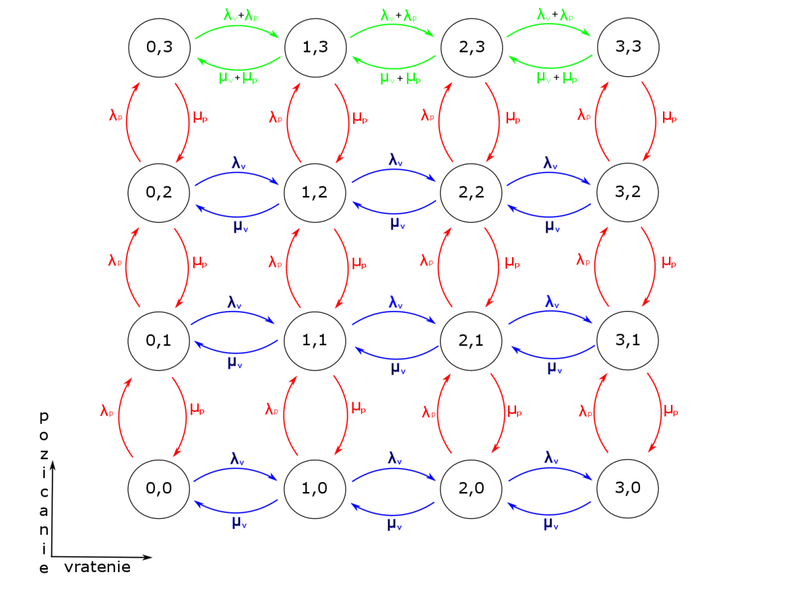
Prechodový graf zo zväčšeným frontom

